Slide 1

PHÒNG GIÁO DỤC VÀ ĐÀO TẠO QUẬN LONG BIÊN
TRƯỜNG MẦM NON HOA SỮA
GIÁO ÁN LĨNH VỰC PHÁT TRIỂN NGÔN NGỮ
Chủ điểm: Quê hương, đất nước, Bác Hồ
Hoạt động: Làm quen văn học
Đề tài: Thơ “Ảnh Bác”
Giáo viên: Bùi Thị Hoa

Slide 2

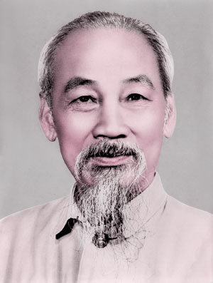

Slide 3
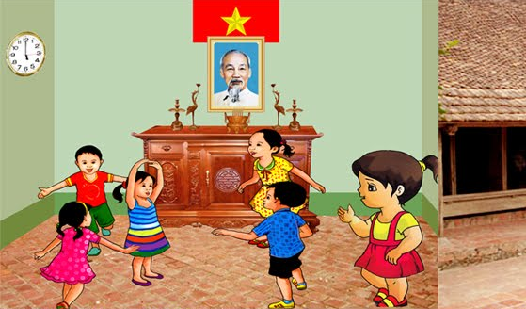

Slide 4
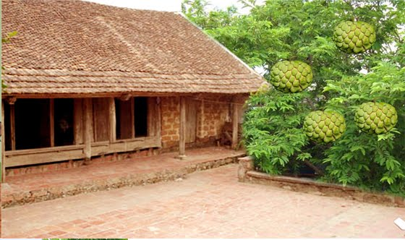
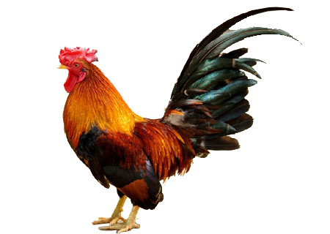
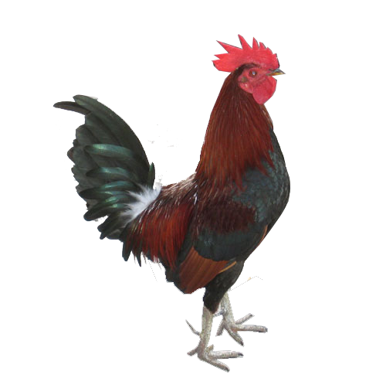
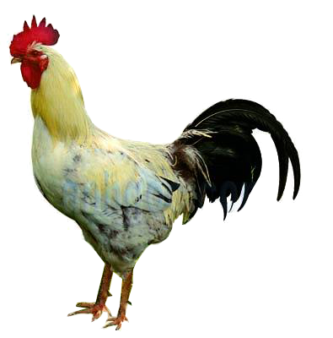

Slide 5
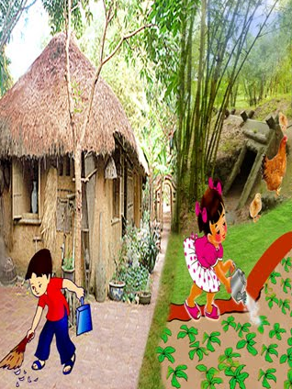

Slide 6
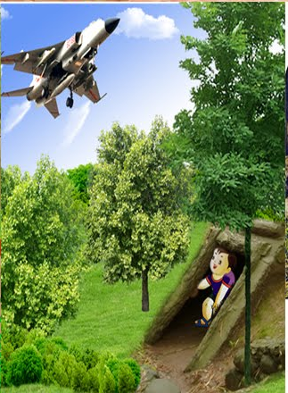

Slide 7
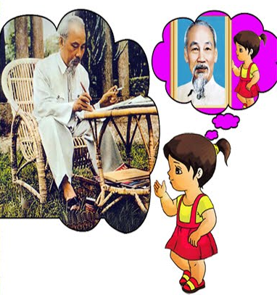

Slide 8

Đàm thoại cùng bé
- Con vừa được nghe bài thơ gì ?
- Bài thơ do ai sáng tác ?
- Bài thơ nói về bức ảnh của ai ?
- Ảnh Bác được treo ở đâu ?
- Hàng ngày khi nhìn lên ảnh Bác các con cảm nhận điều gì?
- Bác như đã nhìn thấy gì xung quanh nhà bé ?
- Ánh mắt của Bác như muốn nhắc nhở các con điều gì?
- Câu thơ nào cho thấy tuy bận nhiều việc nhưng Bác vẫn quan tâm đến các cháu?
- Nghe lời Bác dặn, các con sẽ làm gì ?

Slide 9
Bé học 5 điều Bác Hồ dạy
1. Yêu Tổ quốc, yêu đồng bào
2. Học tập tốt, lao động tốt
3. Đoàn kết tốt, kỷ luật tốt
4. Giữ gìn vệ sinh thật tốt
5. Khiêm tốn, thật thà, dũng cảm

